Slide 1
平成30年度 教育行政に係る点検及び評価報告書（概要）
○目的
効果的な教育行政の推進に資するとともに、住民への説明責任を果たす。
○根拠
大阪府教育行政基本条例（以下「基本条例」という。）第６条
地方教育行政の組織及び運営に関する法律（以下「地教行法」という。）第26条
≪基本条例≫
第６条 知事及び委員会は、基本計画の進捗を管理するため、毎年、共同してその点検及び評価を行い、その結果に
関する報告書を作成し、これを大阪府議会に提出するとともに、公表しなければならない。
２ 委員会は、地方教育行政法第26条の点検及び評価に当たり、前項の点検及び評価を含めるものとする。
３ 第１項の点検及び評価に当たっては、基本計画に定めた目標を達成するために委員会の教育長及び委員が行った
取組、活動の状況等について、委員会の教育長及び委員が自ら点検及び評価を行わなければならない。
≪地教行法≫
第26条 教育委員会は、毎年、その権限に属する事務（前条第１項の規定により教育長に委任された事務その他
教育長の権限に属する事務（同条第４項の規定により事務局職員等に委任された事務を含む。）管理及び執行の
状況について点検及び評価を行い、その結果に関する報告書を作成し、これを議会に提出するとともに、公表しなければ
ならない。
２ 教育委員会は、前項の点検及び評価を行うに当たっては、教育に関し学識経験を有する者の知見の活用を図る
ものとする。
大阪府教育行政評価審議会
○設置目的
・基本条例第６条に基づき、知事及び教育委員会が実施する大阪府教育振興基本計画（以下「基本計画」という。）
の進捗を管理するための点検及び評価
・地教行法第26条に基づき、教育委員会が実施する委員会の事務の管理及び執行の状況に関する点検及び評価に当たり、
教育に関する知識及び経験を有する者並びに保護者の意見を聴くために設置する。
点検及び評価の手法
○点検及び評価の年次
（１）前年度の基本計画の進捗状況
（２）基本計画に記載のない、前年度の教育委員会の権限に属する事務の管理及び執行の状況
○点検及び評価の内容
（１）基本条例第６条に基づく知事及び教育委員会の点検及び評価
・基本計画の事業計画に記載する158の「具体的取組」の進捗状況を点検
・基本計画の「10の基本方針」ごとに設定した「実現をめざす主な指標」を点検
・上記点検結果を踏まえ、「10の基本方針」ごとに進捗状況を評価
（２）地教行法第26条に基づく教育委員会の点検及び評価
・基本計画に定めた事務の点検及び評価（（１）をもって充てる）
・基本計画に記載のない教育委員会の権限に属する事務の状況の点検及び評価

Slide 2
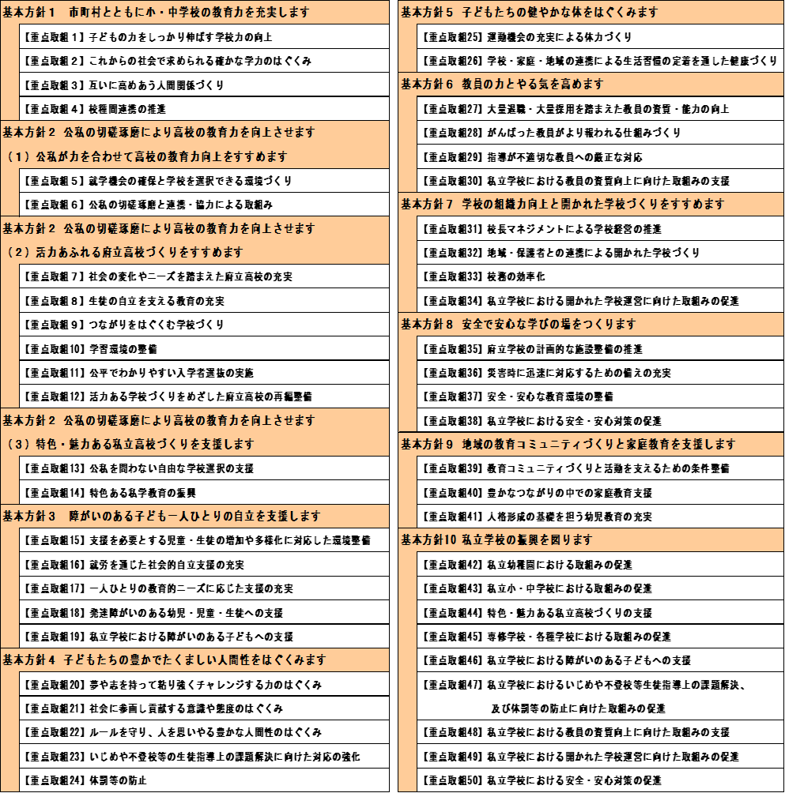
構 成
○点検及び評価調書
１ 大阪府教育振興基本計画の点検及び評価
２ 教育委員の自己点検及び評価
３ 教育委員会の権限に属する事務の状況の点検及び評価（大阪府教育振興基本計画に記載のない事務）
（参考） 大阪府教育振興基本計画の体系

Slide 3
基本方針１ 市町村とともに小・中学校の教育力を充実します
【主な基本的方向】
①市町村の主体的な取組みを支援するとともに、課題のある学校への重点的な支援を行い、子どもの力をしっかり伸ばす学校力の向上を図る。
②教育内容の充実や授業改善などへの支援をすすめ、すべての子どもにこれからの社会で求められる確かな学力をはぐくむ。
【主な取組み】
①小・中学校の学校力向上へ向けた重点支援（スクール・エンパワーメント推進事業）
②授業改善への支援（校内研究の推進）／グローバル人材の育成
【主な指標の点検結果】（※）次年度の「全国学力・学習状況調査」の結果を記載（H30年度：H31年4月）
指標 |  | 目標値(R4年度) | 計画策定時 | H30年度実績値 | 点検結果
①② | 「全国学力・学習状況調査」に おける平均正答率※ | 小６ 全国水準の 達成・維持 | 【H29.4実施】 国語A:72.1%(74.8%) 国語B:54.5%(57.5%) 算数A:77.8%(78.6%) 算数B:44.6%(45.9%) | 【H31.4実施】 国語:60.3%(63.8%) 算数:66.4%(66.6%) | 算数は全国水準に達しているが、国語は全国平均と差が開いた。
 |  | 中３ 全国水準の 達成・維持 | 【H29.4実施】 国語A:75.3%(77.4%) 国語B:69.1%(72.2%) 算数A:63.7%(64.6%) 算数B:46.3%(48.1%) | 【H31.4実施】 国語:70.0%(72.8%) 数学:58.3%(59.8%) 英語:56.1%(56.0%) | 概ね全国水準に達しているものの、国語は全国平均との差が大きい。英語は全国平均を上回った。
 | 「全国学力・学習状況調査」に おける無解答率※ | 全国水準の 達成・維持 | 小６：4.2%（3.8%） 中３：7.3%（6.1%） | 4.9%（4.5%） 6.0%（5.0%） | 概ね全国水準に近づいているものの全ての教科で全国水準より高くなっている。
（注）計画策定時実績は、特記がない場合はH29年度実績値。()は全国平均。
【校種・教科・区分別 正答率/対全国比経年比較】
文部科学省「全国学力・学習状況調査」(政令市を含む悉皆調査）
（全国平均正答率を１とした場合の府平均正答率の割合）
【自己評価】
 | 評価
①② | ・「全国学力・学習状況調査」における平均正答率については、小学校では、算数はほぼ全国平均となったが、国語については全国との差が 開き、課題がある。中学校では、数学は概ね全国平均まで改善したものの、国語は課題である。英語は全国平均を上回った。 ・無解答率については、ほぼ全国平均に近い状況であるが、問題によるばらつきが見られる。 ・今後、小中学校とも課題の見られる国語について、ことばの力を高める取組みを一層進めるとともに、各市町村の課題に応じた取組みを 進めるよう支援し、より確かな学力を育んでいく。

Slide 4
基本方針２ 公私の切磋琢磨により高校の教育力を向上させます
【主な基本的方向】
①意欲あるすべての子どもが高校教育を受けることができるよう、公私あわせて高校への就学機会を確保する。
②グローバル社会で活躍できる人材など、今後の社会で活躍できる人材を育成するため、公私が切磋琢磨しつつ共同で取組みをすすめる。
③社会の変化やニーズを踏まえた府立高校の充実をすすめる。
④キャリア教育や不登校・中途退学への対応など生徒一人ひとりの自立を支える教育の充実をすすめる。
【主な取組み】
①高校の授業料等に係る支援 ②グローバル人材の育成／キャリア教育の充実
③グローバルリーダーズハイスクール（GLHS）の充実 ④中途退学防止・不登校減少の取組み
【主な指標の点検結果】
指標 |  | 目標値(R4年度) | 計画策定時 | H30年度実績値 | 点検結果
② | 府立高校３年生のうち英検 準２級相当以上の割合 | 50%をめざす | 36.2% [H28] | 41.4％ | 計画策定時の実績を5.2ポイント 上回った。
 | 府立高校の英語教員のうち、 英検準１級、TOEFL550点、TOEIC730点以上を保有する割合 | 75%をめざす | 61.1% [H28] | 64.4％ | 計画策定時の実績を3.3ポイント 上回った。
 | 公立・私立高校卒業者の就職率（就職者の就職希望者に対する割合） | 全国水準をめざす | 95.1%（98.0%) [H28] | 95.2%（98.2%） | 全国平均との差は3.0ﾎﾟｲﾝﾄであった。
③ | 学校教育自己診断における 生徒の学校生活満足度 | 増加させる | 70%を上回った学校 132校／184校[H28] | 134校／186校 | 計画策定時の実績を上回った。
④ | 府立高校全日制課程の 生徒の中退率 | 全国水準をめざす | 1.3%（0.8%） [H28] | 1.4%（0.8%） [H29] | 全国平均との差が0.6ポイントに拡大。
（注）計画策定時実績は、特記がない場合はH29年度実績値。()は全国平均。
【自己評価】
 | 評価
① | ・高校の授業料無償化や奨学金制度により、無償化制度導入前と比べ昼間の高校への進学率が上昇した。 また、私立高校へ進学する割合も同制度導入前と比べ増加した。
② | ・英検準2級相当以上の府立高校生の割合、英検準１級等を保有する府立高校の英語教員の割合ともに増加した。 目標達成に向け、すべての学校の授業改善を目標とした研修や生徒の目標に応じた支援を実施する。 ・キャリア教育については、これまでに構築した校内体制及び就職支援に関する情報やノウハウを進路指導担当教員に周知し、支援体制の 充実を図ったが、目標である全国水準の就職率とは開きがある。今後、検証を進めるとともに、必要な改善策について検討する。
③ | ・グローバルリーダーズハイスクール（GLHS）や国際関係学科の設置など府立高校の充実を進めた結果、学校教育自己診断における 生徒の学校生活満足度は上昇した。満足度の向上に向け、PDCAサイクルを更に強化するなど、一層の取組みを進める。 ・GLHSに指定した10校では、各校が教員の授業力向上や進路指導の充実に努めるとともに、学習合宿や進学講習に取り組んだ結果、 現役での国公立大学進学率が向上した。
④ | ・中退防止コーディネーターの配置校における取組みや目標等の進捗状況の確認、中退防止フォーラムの開催による取組成果の共有を 行った。しかし、府立学校全日制課程の生徒の中退率については、全国水準との差が拡大している。 今後は、スクールソーシャルワーカーの連絡協議会等を通じた支援事例の周知など、福祉部等の関係部署との連携体制を一層充実させる。

Slide 5
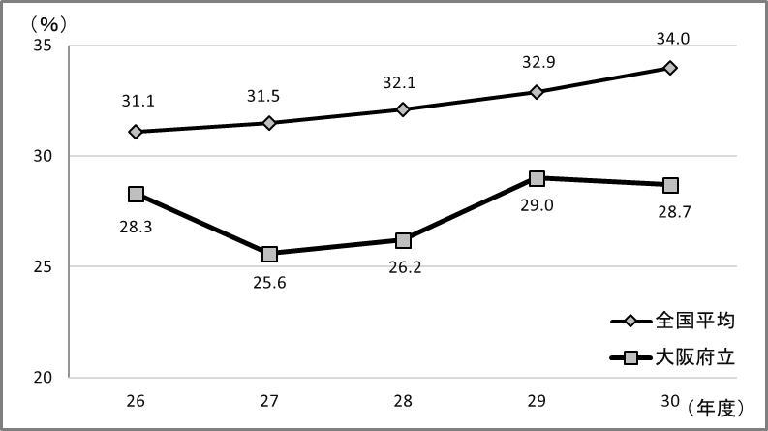
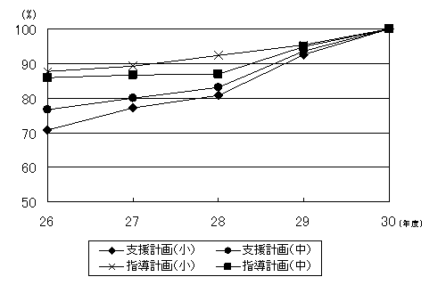
基本方針３ 障がいのある子ども一人ひとりの自立を支援します
【主な基本的方向】
① 支援を必要とする幼児・児童・生徒の増加や多様化に対応した教育環境の整備をすすめる。
② 障がいのある子どもの自立と社会参加の促進に向け、関係機関と連携し、就労をはじめとした支援体制を充実する。
③｢個別の教育支援計画｣や｢個別の指導計画｣の活用を促進し、一人ひとりの教育的ニーズに応じた支援を充実する。
【主な取組み】
①府立支援学校の教育環境の充実／自立支援推進校、共生推進校の充実
②職業学科を設置する知的障がい高等支援学校を中心とした就労支援体制の構築
③府立支援学校におけるセンター的機能の発揮／「個別の教育支援計画」及び「個別の指導計画」の作成と活用促進
【主な指標の点検結果】
指標 |  | 目標値(R4年度) | 計画策定時 | H30年度実績値 | 点検結果
② | 知的障がい支援学校 高等部卒業生の就職率 | 35%をめざす | 26.2% [H28] | 28.7% | 計画策定時の実績を2.5ポイント 上回った。
 | 府立支援学校高等部 卒業生の就職希望者の就職率 | 100%をめざす | 91.6％ [H28] | 92.8％ | 計画策定時の実績を1.2ポイント 上回った。
③ | 公立小・中学校で通級による 指導を受けている児童・生徒の「個別の教育支援計画」 「個別の指導計画」の作成率 | いずれも100%を めざす [小学校はR2 中学校はR3] | 【個別の教育支援計画】 小学校：80.7％ 中学校：83.1％ 【個別の指導計画】 小学校：92.3％ 中学校：86.8％ [H28] | いずれも100% | いずれも100％で、目標に達した。
（注）計画策定時実績は、特記がない場合はH29年度実績値。
知的障がい支援学校高等部卒業生の就職率
小・中学校の通常の学級に在籍する障がいのある児童・生徒に対する
「個別の教育支援計画」の作成に取り組む学校の割合
※府教育庁調べ及び文部科学省「学校基本調査」等 ・ 調査は各年３月末現在
※府教育庁調べ
【自己評価】
 | 評価
① | ・平成30年3月に策定した「府立支援学校における知的障がい児童生徒の教育環境の充実に向けた基本方針」に基づき、特別教室の 転用や通学区域割の変更等を行った。 ・自立支援コース及び共生推進教室のこれまでの成果等の取りまとめ結果を踏まえ、平成30年度入学者選抜より自立支援コースの募集 人員を増やした。また、共生推進教室については、府立なにわ高等支援学校を本校として府立高校２校に新たに設置することを決定。 今後は、その円滑な実施に向けて準備を進める。
② | ・教育課程改善事業や、職業学科を設置する知的障がい高等支援学校を拠点とした各地域での就労支援のノウハウ共有等の取組み により、知的障がい支援学校高等部卒業生の就職率は、計画策定時の実績を上回った。今後は、更なる早期からのキャリア教育の充実 に努めるとともに、企業等との連携により職場実習先の開拓を進め、ジョブマッチングの選択肢を広げる取組みを強化していく。
③ | ・新学習指導要領の内容を踏まえ、公立小・中学校で通級による指導を受ける児童生徒全員の「個別の教育支援計画」や「個別の指導 計画」の作成・活用に向けて取組みを進めた結果、その作成率は100％となった。 今後は作成された計画がより一層活用されるよう、市町村教育委員会への指導・助言、効果的な活用事例の発信等に努める。 ・特別支援学校教諭等免許保有率については、上昇し7割に達したものの、依然として、全国平均より10ポイント以上低い。 今後とも、免許状未保有者への認定講習受講の促進など、免許保有率向上に向けて、粘り強い取組みを進める。

Slide 6
基本方針４ 子どもたちの豊かでたくましい人間性をはぐくみます
【主な基本的方向】
①小・中・高一貫したキャリア教育を推進するなど、粘り強くチャレンジする力をはぐくむ教育を充実する。
②社会のルールを守り、違いを認め合い人を思いやる豊かな人間性をはぐくむ人権教育・道徳教育を推進する。
③いじめや不登校等の生徒指導上の課題解決に向けた対応を強化する。
【主な取組み】
①キャリア教育の推進／子どもの発達段階に応じた読書環境の充実
②道徳教育の推進／人権教育の推進
③いじめ解決に向けた総合的な取組みの推進（「５つのレベルに応じた問題行動への対応チャート」の活用促進）
学校相談体制の充実（スクールカウンセラー及びスクールソーシャルワーカーの配置）
【主な指標の点検結果】（※）次年度の「全国学力・学習状況調査」の結果を記載（H30年度：H31年4月）
指標 |  | 目標値(R4年度) | 計画策定時 | H30年度実績値 | 点検結果
① | 「将来の夢や目標を持っている」児童・生徒の割合※ | 向上させる | 小６：83.7%(85.9%) 中３：68.3%(70.5%) | 81.2%（83.8%） 67.4%（70.5%） | いずれも計画策定時の実績を下回った。
 | 「ものごとを最後までやりとげたことがある」児童・生徒の割合※ | 向上させる | 小６：94.3%(94.8%) 中３：93.5%(94.7%) | 94.9%（95.2%） 93.0%（93.9%） | 中学校で計画策定時の実績を下回った。
 | 「読書が好き」な 児童・生徒の割合※ | 全国水準をめざす [R２] | 小６：47.1%(49.0%) 中３：39.3%(46.1%) | 43.7％（44.3％） 34.0％（38.9％） | 計画策定時の実績を下回ったが、全国平均との差は縮小した。
② | 「自分には良いところがある」 児童・生徒の割合※ | 向上させる | 小６：74.9%(77.9％) 中３：65.6%(70.7％) | 77.9%（81.2％） 68.4%（74.1％） | いずれも計画策定時の実績を上回った。
 | 「学校のきまりを守っている」 児童・生徒の割合※ | 向上させる | 小６：89.1%(92.6％) 中３：93.2%(95.2％) | 88.4%（92.3％）94.7%（96.2％） | 小学校で計画策定時の実績を下回った。
 | 「高校・高等部での学習を通して『自分を大切にする』気持ちが 高まった」と回答した府立学校生の割合※ | 向上させる | 59.1％ [H28] | 60.4% | 計画策定時の実績よりも1.3ﾎﾟｲﾝﾄ向上した。
③ | 暴力行為の発生件数千人率 | 全国水準をめざす [R1] | 小： 5.4件(3.5件) 中：21.2件(9.2件) [H28] | 5.1件（4.4件） 17.3件（8.9件)[H29] | 小・中学校とも減少したが、全国平均との差が依然として大きい。
 | 不登校児童・生徒数の千人率 | いずれについても 全国水準以下を めざす | 小： 5.4人( 4.7人) 中：35.7人(31.4人) 高：35.2人(16.4人)[H28] | 5.8人( 5.4人） 36.7人(32.5人） 32.7人(16.8人）[H29] | 小・中学校は全国平均との差は小さくなったものの、増加した。高校は減少しているものの、全国平均とは依然差がある。
 | いじめの解消率 | いずれについても 100%をめざす | 小：95.8% 中：92.1% 高：91.4％ [H28] | 90.8%(86.4%) 80.8%(86.4%) 84.9％(84.8%)[H29] | 小学校・高校において全国平均を上回っているが、改善には至っていない。
（注）計画策定時実績は、特記がない場合はH29年度実績値。()は全国平均。
【自己評価】
 | 評価
① | ・小中学校９カ年のキャリア教育全体計画の策定率が100%を達成するなど、キャリア教育の充実を図り、粘り強くチャレンジする力の育成 に向け取り組んできた。 しかし、「将来の夢や目標を持っている」児童・生徒の割合は計画策定時実績を下回り、発達段階に応じたキャリア教育を一層推進する。
② | ・小・中学校では、人権教育研修の実施や、道徳教育の推進による成果として、「自分には良いところがある」と回答した児童・生徒の割合 が、計画策定時実績を上回った。今後も、社会のルールを守り、豊かな人間性が育めるよう、人権教育・道徳教育を一層推進する。 ・府立高校では、人権教育研修など各種会議の開催や、各学校で作成した道徳教育の全体計画に基づく道徳教育の推進などの成果とし て、「高校・高等部での学習を通して『自分を大切にする』気持ちが高まった」と回答した府立学校生の割合は向上した。 今後も教育活動全体を通じて一人ひとりの人権が大切にされる学校づくりに取り組んでいく。
③ | ・生徒指導体制の強化や、児童・生徒の相談体制の充実により、暴力行為の発生件数千人率は改善したが、全国平均との差が大きい。 不登校児童・生徒数の千人率も、全国平均との差がある。いじめの解消率については、中学校では全国平均を下回っている。 今後は、引き続き、小中学校における生徒指導機能の充実を図るとともに、各市町村において解決が困難な課題に対しては、スクール カウンセラー、スク－ルソーシャルワーカー、スクールロイヤー等の多職種と連携したチーム支援体制の構築を図り、課題解決を進める。

Slide 7
基本方針５ 子どもたちの健やかな体をはぐくみます
【主な基本的方向】
①PDCAサイクルに基づく学校における体育活動の活性化などにより、児童・生徒の運動習慣をはぐくむ。
②学校における食に関する指導や学校保健活動等を充実するとともに、子どもの生活習慣の定着を通した健康づくりをすすめる。
【主な取組み】
①体力づくりに関するPDCAサイクルの確立（「体力づくり推進計画」の作成支援）
②栄養教諭を中核とした「食に関する指導」の充実／子供の生活習慣確立に向けた取組みの推進
【主な指標の点検結果】
指標 |  | 目標値(R4年度) | 計画策定時 | H30年度実績値 | 点検結果
① | 「全国体力・運動能力、運動習慣等調査」結果を踏まえて、授業等の工夫・改善を行った学校の 割合 | 65％をめざす | 小学校：39.2％ 中学校：41.6％ [H29調査] | 38.0％ 46.9％ | 計画策定時の実績を、小学校は、1.2ポイント下回った。中学校は5.3ポイント上回った。
 | 体力テストの５段階総合評価で 下位段階（D・E）の児童の割合（小５） | 全国水準をめざす | 男子：33.4%(28.9％) 女子：28.9%(23.1％) [H29調査] | 33.7%（28.8％) 28.3%（22.5％) | 男子は全国水準との差が0.4ポイント拡大した。女子においては、割合は改善したものの全国水準との差の変化はなかった。
② | 保護者を委員とした 学校保健委員会の設置率 （政令市除く） | いずれについても100%をめざす | 公立小学校：60.3% 公立中学校：54.4% 公立高校 ：88.0% [H28] | 79.9% 72.1% 93.7% | いずれも計画策定時の実績を上回った。
 | 学校評価で食育を評価して いる小・中学校の割合 | 100%をめざす | 60.3% [H28] | 84.5％ | 計画策定時の実績を24.2ポイント上回った。
（注）計画策定時実績は、特記がない場合はH29年度実績値。()は全国平均。
「全国体力・運動能力、運動習慣等調査」結果を
踏まえて、授業等の工夫・改善を行った学校の割合
体力テストの５段階総合評価で下位ランク（D・E）
の児童の割合
保護者を委員とした学校保健委員会の設置率
（政令市除く）
※府教育庁調べ
※府教育庁調べ
※スポーツ庁「全国体力・運動能力、運動習慣等調査結果」（政令市を含む）より
※府教育庁調べ
【自己評価】
 | 評価
① | ・市町村に対する小中学校での「体力づくり推進計画」作成支援や、体力づくりのノウハウをまとめた実践事例集の普及促進等を行ったが、 「全国体力・運動能力、運動習慣等調査」の結果を踏まえて、授業等の工夫・改善を行った学校の割合は、計画策定時と比べ中学校で は上昇した一方、小学校では低下している。 また、子どもの体力の状況は、女子では改善の傾向が見られるが、依然厳しい状況である。 今後は、授業の指導法を解説する「簡単プログラム」を活用し、教員等に対する研修を実施する等、一層の取組みを推進する。
② | ・保護者を委員とした学校保健委員会の設置については、設置率の低い市町村教育委員会に対する継続的な働きかけを行った結果、 計画策定時の実績を上回った。今後も引き続き、他校・他市町村の好事例を紹介するなどし、目標とする全校での設置に向けて取り組ん でいく。 ・学校評価での食育の評価については、評価項目の例を提示しながら市町村教育委員会に働きかけた結果、評価を行う学校の割合が 増加した。引き続き、主管課長会議や、学校訪問等の機会をとらえ、目標とする100％に向けて働きかけを一層強める。

Slide 8
基本方針６ 教員の力とやる気を高めます
【主な基本的方向】
①採用選考方法等を工夫・改善し、熱意ある優秀な教員を最大限確保する。
また、教職経験の少ない教員について研修や人事異動等を通じて資質・ 能力の向上を図る。
②評価・育成システムの実施等により、教員のやる気と能力の向上を図る。
③私立学校における教員の資質向上に向けた取組みを支援する。
【主な取組み】
①優秀な教員の確保（採用選考方法の工夫・改善等）／初任者研修の実施／人事異動等によるキャリア形成・能力の向上
②評価・育成システムの実施（生徒・保護者による授業アンケートを踏まえた教員評価）
③私学団体における研修事業の支援
【主な指標の点検結果】
指標 |  | 目標値(R4年度) | 計画策定時 | H30年度実績値 | 点検結果
① | 経験の少ない教員の学科間及び 課程間異動等の人数比率 | 【R４当初人事】 ・新任４～６年目の異動者の うち、他の市町村等へ 人事異動、人事交流している 人数の割合 小・中学校：向上させる ・新任４～６年目の異動者の うち、学科間及び課程間異動 等をしている人数の割合 府立学校：向上させる | 【H29当初人事】 16.5% 41.1% | 【H30当初人事】 16.6% 46% | 小・中学校及び府立学校ともに 計画策定時の実績を上回った。
② | 保護者向け学校教育自己診断における府立学校教員の指導等に関する項目に おける肯定的な意見の比率 | 70%以上の維持をめざす [H30から] | 77.4％ [H28] | 77.8% | 計画策定時の実績から0.4ﾎﾟｲﾝﾄ上がり、70%以上を維持した。
 | 教職員向け学校教育自己診断における府立高校の教育活動の改善に関する 項目における肯定的な意見の比率 | 70%以上の維持をめざす [H30から] | 76.2％ [H28] | 72.6% | 計画策定時の実績から3.6ﾎﾟｲﾝﾄ下がったが、70%以上を維持した。
（注）計画策定時実績は、特記がない場合はH29年度実績値。
【自己評価】
 | 評価
① | ・採用選考方法の工夫・改善に取り組み、1,316名の合格者を決定した。 広報活動の更なる推進を図るとともに、採用選考の一層の工夫・改善に取り組み、優秀な教員を計画的に確保できるよう努めていく。 ・教職経験の少ない教員については、小・中学校における市町村間の異動及び人事交流の実績は計画策定時を上回った。引き続き 「Challenge」人事交流の成果の周知及び活用促進を図る。 また、府立学校における学科間・課程間異動等の実績も計画策定時を上回っており、引き続き、「府立学校教員人事取扱要領」に基づく 異動・人事交流に取り組む。
② | ・保護者による学校教育自己診断における府立学校教員の指導等に関する肯定的意見の比率は微増し、目標である70%以上を維持 した。肯定率の向上に向け、府立学校における生徒指導や学習指導の更なる充実を図る。 ・教職員向け同診断における教育活動の改善に関する肯定的意見の比率については、計画策定時を下回ったものの、目標である70% 以上を維持している。今後も、校長との学校経営計画策定面談を通し、学校の課題やミッションを明確にしながら指導・助言する。
③ | ・私立学校に対する府教育委員会の取組みについての情報提供や、講師の派遣等を通じ、私学団体における研修事業を支援した。 また、進路指導の担当者を対象とした就職差別の未然防止及び早期対応のための説明会を開催し、教員の資質向上に寄与した。

Slide 9
基本方針７ 学校の組織力向上と開かれた学校づくりをすすめます
【主な基本的方向】
①校長マネジメントを強化し、学校の特性や生徒の課題に応じた学校経営を推進する。
②保護者等への情報発信を充実するとともに、地域や保護者のニーズを十分に反映した開かれた学校づくりをすすめる。
③私立学校における開かれた学校づくりに向けた取組みが、さらに進むよう支援する。
【主な取組み】
①学校経営計画の策定によるPDCAサイクルに基づく学校経営の確立／予算面等における校長のマネジメント強化
／民間人、行政職、教諭等からの優れた人材の校長への任用
②学校運営協議会による保護者・地域ニーズの反映 ③私立学校における学校情報の公表・公開
【主な指標の点検結果】
指標 |  | 目標値(R4年度) | 計画策定時 | H30年度実績値 | 点検結果
① | 「学校経営計画」中の 年度重点目標の実現度 | 80%以上をめざす [H30年度から] | 78.3％ [H28] | 72.9％ | 計画策定時の実績を5.4ﾎﾟｲﾝﾄ下回り、目標の80%には達しなかった。
② | 府立高校の学校教育自己診断における 授業参観や学校行事等への保護者の 参加及び学校の情報提供に関連する 診断項目の肯定値 | 保護者参加:70%をめざす 情報提供:80%以上を めざす | 66.0% 75.2% [H28] | 67.9% 75.9% | 計画策定時の実績をいずれも上回った。
③ | 私立学校における学校情報の公表状況 | いずれについても100%を めざす | ※下表参照 |  | 【財務情報】 幼稚園・小学校は計画策定時の実績と同率、中学校・高校は上回った。 【自己評価及び学校関係者評価】 幼稚園については、学校関係者評価が 計画策定時の実績を上回り、自己評価は下回った。 小学校・中学校・高校は計画策定時の実績を上回り、100％となった。 専修学校については、計画策定時の実績を上回った。
（注）計画策定時実績は、特記がない場合はH29年度実績値。
私立学校における学校情報の公表状況
 | 財務情報 |  | 自己評価 |  | 学校関係者評価
 | H28年度決算 | H29年度決算 | H28年度決算 | H29年度決算 | H28年度決算 | H29年度決算
幼稚園 | 91.1％ | 91.1％ | 94.4％ | 93.9% | 83.0％ | 83.4％
小学校 | 94.1% | 94.1% | 88.2% | 100.0% | 94.1% | 100.0%
中学校 | 96.8% | 98.4% | 92.1% | 100.0% | 90.5% | 100.0%
高校 | 96.9% | 97.9% | 93.8% | 100.0% | 91.7% | 100.0%
専修学校 | － | － | 67.6% | 68.0% | 54.5% | 55.4%
【自己評価】
 | 評価
① | ・学校経営計画中の年度重点目標の実現度は、計画策定時と比較し低下した。自己評価が著しく下がった学校については、校長への 面談や学校訪問を通じて課題を明確にし、解決のために支援する。 ・府立学校及び市町村立小中学校の校長の公募については、広報活動を積極的に展開し、府立学校では40名程度の募集に対し172 名の応募があり、33名が合格、市町村立小中学校では3市3名募集に対して26名の応募があり、3名が合格した。選考方法の工夫や、 任用前研修の充実、任用後の支援・指導等により、各校の教育課題に対し適切に学校経営ができる人材の確保に努める。
② | ・学校運営協議会を活用した学校運営の改善事例等、好事例を集約し、共有した結果、学校教育自己診断における学校の情報提供に 関連する診断項目の肯定値は昨年と比べてわずかに下がったが、授業参観や学校行事等への保護者の参加については伸びている。 今後は、保護者からの回収率や肯定率の向上に向け、更なる取組みの充実を図る。
③ | ・情報未公表の場合は、私立学校に対する経常費補助金の配分において減額要素としている。引き続き、全ての学校に公表の重要性 について理解を得られるよう説明し、個別に進捗状況を確認しながら、情報の公表に努めるよう働きかける。

Slide 10
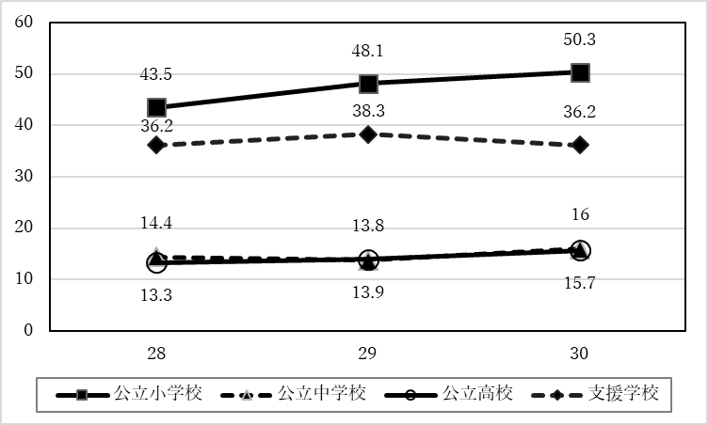
基本方針８ 安全で安心な学びの場をつくります
【主な基本的方向】
①耐震改修、老朽化対策など、府立学校の計画的な施設整備を推進する。
②学校の危機管理体制を確立するとともに、児童・生徒が災害時に迅速に対応する力を育成する。
③私立学校の耐震化に向けた取組みを促進する。
【主な取組み】
①公立学校施設の耐震性能向上／府立学校の老朽化対策と空調設備等の整備の推進
②学校の防災力の向上及び防災教育の充実
③私立学校の耐震化の促進
【主な指標の点検結果】
指標 |  | 目標値(R4年度) | 計画策定時 | H30年度実績値 | 点検結果
② | 地域と連携した、自然災害を想定した避難訓練の 実施率（政令市除く） | 公立小学校：60%をめざす 公立中学校：50%をめざす 公立高校 ：40%をめざす 支援学校 ：50％をめざす | 43.5% 14.4% 13.3% 36.2％ [H28] | 50.3% 16.0% 15.7% 36.2% | 小・中・高校において計画策定時の実績を 上回った。
③ | 私立学校の耐震化率 | 全校種95%以上をめざす [R2] | 幼稚園 :84.5% 小学校 :96.9% 中学校 :92.5% 高校 :83.0% 高等専修学校 （学校法人立）: 89.7% [H29.4.1時点] | 87.8% 97.0% 92.5% 85.6% 92.7% [H29] | 幼稚園は3.3ポイント、小学校は0.1ポイント、高校は2.6ポイント、高等専修学校は3.0ポイント、計画策定時の実績をそれぞれ上回った。
（注）計画策定時実績は、特記がない場合はH29年度実績値。
地域と連携した、自然災害を想定した避難訓練の実施率（政令市除く）
私立学校の耐震化率
【自己評価】
※府教育庁調べ
※各年度の数値は、次年度４月１日現在 ※中等教育学校を含む。高等専修学校を除く。
※H28年度より全国平均の数値は、社会福祉法人立の幼保連携型認定こども園を含む。
※文部科学省「私立学校施設の耐震改修状況調査」
※府教育庁調べ
 | 評価
① | ・府立学校の施設整備については、平成30年度の地震によるブロック塀倒壊事故を受け、優先度の高い順に①～④のカテゴリーに分類の 上、ブロック塀を順次撤去する方針をまとめ、方針に基づき、カテゴリー①の86校のうち、21校（府立高校19校、府立支援学校２校）の 撤去等を実施した。また、エレベーターや消防設備、トイレ設備等の改修工事を計画的に実施した。 ・府立学校の老朽化対策については、府立学校施設整備方針に基づき、建物の劣化度調査を行い、学校施設の長寿命化方針を検討 した。なお、平成30年度末に「長寿命化方針」を策定し、公表する予定としていたが、平成30年度に発生した地震、台風による被災状況 等を踏まえた検討を加えることとし、令和元年度末の公表とした。
② | ・地域と連携した、自然災害を想定した避難訓練を進めるため、モデル校・地域における成果を広く府内学校に周知するとともに、教職員 を対象とした防災教育研修を実施した。しかし、同訓練の実施率については、目標値との差は大きい。 今後は実施率の低い市町村に対して、好事例の紹介などを通じ働きかけを行う。 ・平成30年大阪北部地震等を踏まえ、「学校における防災教育の手引き」の改定作業を進め、令和元年度に公表することとした。
③ | ・耐震化率の目標値達成に向け、私立学校の耐震化にかかる事業費補助の実施や、学校別耐震化情報の公表に取り組んだ。 その結果、耐震化率は全体として増加した。事業費補助の継続や、個別のヒアリング調査等により、取組みの促進を強く働きかける。

Slide 11
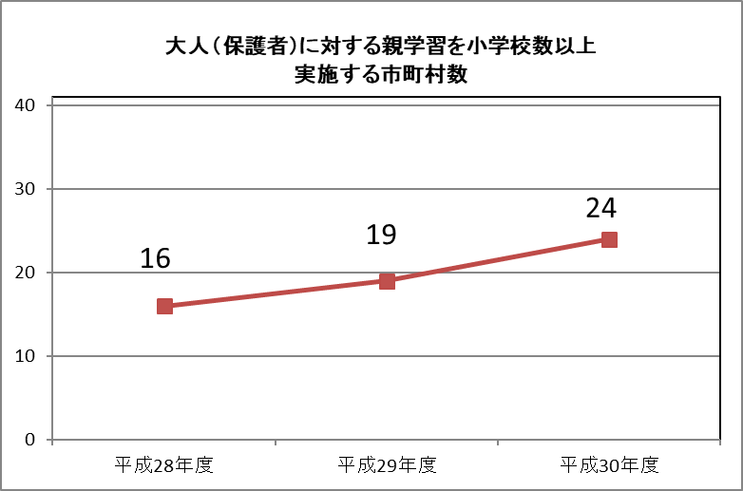
基本方針９ 地域の教育コミュニティづくりと家庭教育を支援します
【主な基本的方向】
①学校の教育活動を支える取組みへの地域人材の参画を促すとともに、ネットワークづくりをすすめる。
②多様な親学びの機会の提供を図るとともに、家庭教育に困難を抱え孤立しがちな保護者への支援を促進する。
③小学校との連携をすすめるなど、幼児教育の充実を図る。
【主な取組み】
①地域と学校の連携・協力体制の整備と普及啓発活動の実施 ／放課後等の子どもの体験活動や学習活動等の場づくり（おおさか元気広場）
②すべての府民が親学習に参加できる場づくり（家庭教育支援）
③幼稚園・保育所・認定こども園における教育機能の充実
【主な指標の点検結果】
指標 |  | 目標値(R4年度) | 計画策定時 | H30年度実績値 | 点検結果
① | 保護者や地域の方が学校の教育活動や教育環境の整備、放課後の学習・体験活動等に、よく参加・参加すると回答している学校の割合 （学校長と地域の方が協議して回答） | 90％をめざす | ー | 小学校 98.3% 中学校 95.5% | 目標に達している。
② | 大人（保護者）に対する親学習を小学校数以上実施する市町村数（政令市除く） | 41/41市町村をめざす | 16/41市町村 [H28] | 24／41市町村 [H29:19/41市町村] | 計画策定時の実績から8市町村、昨年度実績よりも5市町村増加した。
 | 訪問型家庭教育支援を実施する 市町村数（政令市除く） | 増加させる | 15市町村 [H28] | 17市町村 | 計画策定時の実績を上回った。
③ | 幼児教育アドバイザーの認定者数 | 500名の認定をめざす | 幼児教育アドバイザーの認定者数 133名 | 累計370名 (H30新規：237名) | 新たに237名の認定を行い、 累計370名となった。
（注）計画策定時実績は、特記がない場合はH29年度実績値。
【自己評価】
※府教育庁調べ
 | 評価
① | ・地域学校協働本部等を中心に全中学校区で学校支援活動を実施し、地域と学校をつなぐコーディネーター等の育成研修や、学校の 理解促進を図るための研修等を実施した。引き続き、地域学校協働活動の内容充実と拡大を図るとともに、活動の核となる人材の育成・ 定着に向け、研修等の実施や、成功事例の発信を行う。
② | ・大人（保護者）に対する親学習を、小学校数以上実施した市町村数が増加した。また、親学習に関わる人材を対象とした研修等を 実施し、親学習リーダーの養成・育成を行った。 ・家庭教育に困難を抱えた保護者への支援として、「アウトリーチ型家庭教育支援モデル事業」を実施した。また、実践モデルを市町村に 提示し新たな実施を働きかけたこと等により、訪問型家庭教育支援を実施する市町村数が増加した。さらに、訪問支援に関わる人材を 対象にした研修等を実施し、訪問支援員の養成・育成を行った。今後も実施拡大と内容充実に努める。
③ | ・公立・私立の幼稚園、保育所、認定こども園における教育・保育の質の向上に向けた研修を総合的に行う幼児教育センターを設立し、 各市町村・園所において研修を担う「幼児教育アドバイザー」の育成及び認定を行った。また、ヒアリング調査を実施し、収集した幼小接続 の先進事例や幼児教育アドバイザーの活躍状況を広く周知した。 今後も、「研修」「調査・研究」「情報提供」の３つの機能により、幼児教育の更なる充実に努める。

Slide 12
基本方針１０ 私立学校の振興を図ります
【主な基本的方向】
①私立幼稚園
保育サービスの拡大や地域の子育て・家庭教育支援機能の強化、障がいのある幼児一人ひとりのニーズに応じた支援の充実を促進する。
②私立小・中学校
児童・生徒に多様で幅広い学校選択の機会の提供と特色ある教育を行えるよう、振興を図る。
③私立高校
家庭の経済的事情にかかわらず、自由に学校選択できる機会を提供するため、授業料無償化制度を実施するとともに、建学の精神に
基づき、特色・魅力ある教育を行えるよう、私学教育の振興を図る。
④専修学校・各種学校
高校生等のキャリア形成の支援ができるよう、高校等との連携促進に努めるとともに、専門的・実践的な職業教育が提供できるよう、産業
界等との連携促進に努める。また、後期中等教育段階において、職業教育等多様な教育が提供できるよう、高等専修学校の振興を図る。
【主な取組み】
①私立幼稚園等による子育て支援事業の促進 ②私立小・中学校の振興
③高校の授業料等に係る支援 ④専修学校の職業教育による職業人の育成
【主な指標の点検結果】
指標 |  | 目標値(R4年度) | 計画策定時 | H30年度実績値 | 点検結果
③ | 私立高校に対する 生徒・保護者の満足度 | 向上させる | 73.1％ [H28] | 72.8% | 計画策定時の実績を0.3ポイント下回った。
 | 私立高校全日制課程の 生徒の中退率 | 全国水準をめざす | 1.1％(1.2%) [H28] | 1.0%(1.2%) [H29] | 計画策定時の実績より0.1ポイント改善し、全国 水準を下回った。
 | 私立高校卒業者の就職率（就職者の就職希望者に対する割合） | 全国水準をめざす | 92.4％(97.7％) [H28] | 95.1%(97.9 %) | 計画策定時の実績を2.7ポイント上回ったものの、全国水準を2.8ポイント下回った。
④ | 専修学校生の関係分野 就職率 | 全国水準をめざす | 71.5%(75.8％) [H28] | 69.9%(75.5％) [H29] | 計画策定時の実績を1.6ポイント下回り、全国水準との差が拡がった。
（注）計画策定時実績は、特記がない場合はH29年度実績値。()は全国平均。
私立高校全日制課程の生徒の中退率
【自己評価】
※府教育庁調べ
 | 評価
① | ・私立幼稚園経常費補助金等を通じて、子育て相談等、地域の子育て支援事業に取り組む私立幼稚園等を支援した。当該事業の実施 割合は微減したものの、引き続き８割を超える園で取り組んでおり、取組みを着実に進めている。 ・子ども・子育て支援新制度については、移行に伴う事務負担増、市町村との関係構築に対する不安などから、平成31年４月までに 私立幼稚園から新制度に移行した園は全体の49％程度となった。引き続き、個別相談支援などを通じ、新制度への移行を支援する。
② | ・建学の精神に基づく個性的で特色のある教育が実施できるよう、経常費補助金を交付するとともに、公立学校における取組みを情報 提供した。
③ | ・私立高校生等の授業料無償化の実施により、制度創設前と比べ私立高校に進学する割合が増加した。制度の検証のため、公私の 流動化の状況の分析に努めるとともに、私立高校の保護者に対し、学校選択に関する満足度調査を実施した。私立高校への満足度を示 す指標については、計画策定時と比べ低下したものの、７割を超える生徒・保護者が満足しており、引き続き満足度の維持・向上に努める。
④ | ・専修学校生の関係分野就職率については、全国水準との差が拡がっている。要因分析と対策の検討を行うとともに、今後とも、高校生等 に対する専修学校のノウハウを活用した勤労観・職業観の醸成、企業等との連携による職業教育に取り組む専修学校への支援を通じた、 高校等と専修学校との連携、専修学校と企業等との連携を推進し、目標を達成するよう努めていく。

Slide 13
大阪府教育行政評価審議会における審議結果（主な意見）
小中学生の学力向上 | ・「ことばの力」は、生涯学習という観点からも、最も基礎になる力であり、ことばの力、国語力を高める取組みに ついて、今後も推進していただきたい。 ・小学校での英語教育の中心になる教員の育成を行うとともに、「新学習指導要領に基づいた英語教育 に係る校内研修を実施している小学校の割合」（具体的取組６）も100％を実現することが必要。
私立高校生等の授業料無償化 | ・有意義な制度であるが、多額の予算を投じていることから、効果検証をしっかり行ってほしい。
障がいのある児童・生徒の教育環境 | ・支援学校の通学区域割の変更によって、通学することが難しくなるような子どもが発生しないよう、必要な場合 は弾力的に対応いただきたい。 ・特別支援学校教諭免許保有率向上策については、現在行っている認定講習だけではなく、他の方法も含め いくつかの選択肢を考える必要がある。 ・今後、インクルーシブ教育をどのように進めていくかということは大きな課題。教員による支援教育に対する理解 が進むよう、小・中学校での支援教育に関する研修会や特別支援コーディネーターの育成に力を入れていただき たい。
キャリア教育 | ・人権教育で大事にしてきた人間関係づくりや人との繋がりを大きな柱として、中学校区でのキャリア教育全体 指導計画に基づいた取組みを推進していただきたい。
人権教育 | ・「小・中学校における人権教育に関する研究授業の実施率」（具体的取組77）が50.4％と低いことは課題。 今後の社会を担う子どもたちに対して、社会背景の変化に伴う課題も含め、人権に関する教育をしっかりと行う 必要がある。 ・性的マイノリティに関する人権教育など、社会の変化に応じた教員向け研修については、強く受講を勧めるよう な工夫なども検討していただきたい。
いじめ対策 | ・いじめの認知件数を問題とするのではなく、重大事態に至らないようにするということを中心に、取組みを進めて いく必要があることを徹底していただきたい。 ・教員によって対応に差が生じないよう、学校間での取組み共有や、学校内での担任と他の教員、生徒指導 担当教員間での連携体制の構築が必要。
外部人材の活用 | ・市町村の福祉政策との連携の必要がある場合に、スクールソーシャルワーカーの活用は大変有効であることから、 その活用を推進していただきたい。
子どもの体力向上 | ・「体力向上実践事例集」を活用した、体育の授業の充実を今後もめざしていただきたい。 ・子どもの体力向上という短期的な指標に加え、スポーツは楽しみや健康を求めて自発的に楽しむ文化であると いうスポーツ原理的な内容を教えることが必要。
食育 | ・食に関する教育については、バランスよく食べるという食育に加え、アレルギーに関する教育も必要。
教員の評価・育成システム | ・評価・育成システムの実施については、教員が児童生徒の評価を気にすることで委縮したり、評価者である 管理職に相談するのを躊躇したりといったマイナス面が危惧される。教員の授業力については、学校全体で協働 的に改善していくべきと考える。
校長マネジメント | ・学校経営計画に示す教育目標については、手段の目的化を防ぐため、短期的な目標達成のみにこだわるの ではなく、評価の結果を学校内・学校外における議論のきっかけとし、目標自体の是非も含め、改善のあり方を 考えていただきたい。
防災力の向上 | ・「地域と連携した、自然災害を想定した防災訓練の実施率（政令市除く）」（指標46）について、公立 中学校における数値があまりにも低い。地域と連携することによりメリットが生じるしかけを構築し、実施率を上げ ていただきたい。
地域と学校の連携 | ・働き方改革の流れの中で、教員の本来業務と地域が担うべきことの整理が国で行われている。地域と学校の 連携・協働の重要性が高まっていることから、それを担うコーディネーターの養成に力を入れていただきたい。
困難を抱え孤立しがちな保護者への支援 | ・アウトリーチ型家庭教育支援モデル事業については、子育てに悩んでいる保護者が多い中、保護者の悩み 軽減や、福祉部局との連携に向け重要な施策である。モデル事業の成果をより拡大していただきたい。 ・経済的な問題や、支援制度を知らないことにより子どもの進路が閉ざされないよう、奨学金など様々な教育に 関する支援制度について、家庭への情報提供を充実させていただきたい。

Slide 14
【参考資料】民間有識者の意見
大阪府教育振興基本計画の点検及び評価に関し、次の業種（職階）で活躍されている方からご意見をいただいた。
・金融業（部長級）
・総合サービス業（課長級）
今後の社会で求められる力 | ・個人の向上心や自主性は、企業の生産性の向上、ひいては日本全体の成長に不可欠。 児童・生徒の向上心や自主性をはぐくむ取組みを進めていただきたい。 ・社会において、グローバル人材の必要性はますます高まっている。早い段階からのグローバ ル人材の育成を進めていただきたい。 ・基本方針２の指標８において設定している、府立高校の英語教員の水準（英検 準１級、TOEFL550点、TOEIC730点以上）が低いと思われる。 ・グローバル人材育成のため、外国人の指導者を導入するなどの施策も有効かと思われる。
キャリア教育 | ・キャリア教育の充実のため、職場体験の機会の拡充を図るべきであり、企業としても応援 していきたい。
障がいのある児童・生徒の 自立支援 | ・障がいのある子どもが、多様な選択肢の中から自分に合う職業や将来のしたいことを 見つけ、様々な業界・業種で生きがいを持って活躍できるよう、早期からのキャリア教育の 充実にこれまで以上に取り組んでいただきたい。
高校の授業料無償化 | ・高校の授業料無償化等により、昼間の高校への進学率が上昇するという成果が現れて おり、素晴らしい制度であると思う。
グローバルリーダーズ ハイスクール | ・グローバルリーダーズハイスクールについては、合同発表会等により各校がお互いを刺激 し合える関係を保ちながら、今後も教育内容の充実を図っていただきたい。
子どもの体力向上 | ・生涯を通じた健康増進の観点からも、子どもの体力向上は重要であるが、外で遊べるよう な場所が減り、子どもが運動する機会が減っている。 子どもが楽しみながら体を動かすことができる機会を作ることが必要。
民間人校長 | ・民間人や行政職等からの校長への任用に関しては、教育現場に多様な視点を取り 入れるという観点から画期的な取組みであると思う一方、現場における組織運用、特に 教員に対するマネジメントは非常に難しいものがあると思う。民間人校長と教員が、相互に めざすべきゴールを確認し合いながら学校運営を進めていくことが大事であると考える。
防災力の向上 | ・安全安心な教育の場の確保は必要不可欠である。近年、自然災害、特に風水害の 被害が甚大化していることから、学校における施設の災害対策や避難対策を、これまで 以上に積極的に進めていただきたい。
地域との連携 | ・地域や企業、学校が一体となって子どもを育てる環境整備が必要。 ・共働き世帯が増加する中、地域コミュニティが一体となって家庭教育を支える仕組みは 重要であると思う。
私立幼稚園における 多様な保育ニーズへの対応 | ・女性の活躍推進や企業の人手不足解消に向け、子育てによる離職は減らすべきであり、 多様な保育ニーズに対応するため、私立幼稚園での預かり保育の長時間化や、長期 休業期間における預かり保育の実施日数増の促進をされていることはありがたい。

